Slide 1
Arquitetura MIPS
Variáveis locais
Podem ser alocadas na pilha (automáticas) ou utilizar registradores
Arrays e structs são tipicamente alocados na pilha
Variáveis simples (e.g. int, char) tipicamente utilizam registradores
Cada sub-rotina aloca espaço no seu stack frame para suas variáveis locais
Ao final da sub-rotina, o stack frame é desalocado e a área de memória reservada para as variáveis é liberada
As variáveis locais de uma função só ocupam espaço na memória enquanto a função está sendo executada (automáticas)
struct Ponto {
int x, y;
};
void foo() {
int i, j; /* Variáveis em registradores */
int matrix[10][10]; /* 400 bytes alocados na pilha */
struct Ponto p; /* 8 bytes alocados na pilha */
}

Slide 2
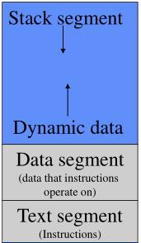
Arquitetura MIPS
Estouro de pilha (Stack overflow)
Pilha cresce “por cima” do programa/dados
Ocorre tipicamente em funções recursivas
A cada chamada da função mais espaço é alocado na pilha
sp →
Stack overflow

Slide 3
Arquitetura MIPS
Estouro de pilha (Stack overflow)
Pilha cresce “por cima” do programa/dados
Ocorre tipicamente em funções recursivas
A cada chamada da função mais espaço é alocado na pilha
Exemplo: funções recursivas
/* Retorna a soma dos números de 0 a n */
int somatorio_recursivo (int n) {
int array[100000];
if (n == 1)
return 1;
else
return soma_recursiva(n - 1) + n;
}
A cada chamada da função a pilha é ajustada para armazenar 100.000 inteiros! (400.000 Bytes)

Slide 4
Arquitetura MIPS
Passando mais de 4 parâmetros
Funções envolvidas em uma chama da função (terminologia)
Se uma função A() chama uma função B(), então a função A() é a caller e a função B() é a callee
Os 4 primeiros são passados nos registradores $a0-$a3
Os demais parâmetros são passados através do stack frame da função caller
void function() { // caller
...
args6(1,2,3,4,5,6); // callee
...
}
Passados através do stack frame de function()

Slide 5
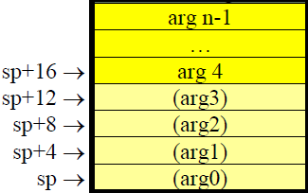
Arquitetura MIPS
Passando mais de 4 parâmetros (GCC)
Exemplo: function() chamando a função args6() implementada em C (compilada pelo GCC)
void args6 (int a, int b, int c, int d, char e, char f);
Promovidos a word independente do tamanho
function deve alocar no stack frame espaço para os parâmetros extra
function:
# reserved + 2 extra args + ra (28 bytes)
addi $sp, $sp, -28
sw $ra, 24($sp)
...
...
# Armazena e na pilha
sw $t0, 16($sp) # t0: e
# Armazena f na pilha
sw $t1, 20($sp) # t1: f
jal args6
...
Código de function e cópia dos parâmetros a,b,c e d nos regs $a0-$a3
function() stack frame (caller)
sp+24 →
sp+20 →
arg 5
f
e
reserved
GCC
reserved
reserved
reserved

Slide 6
Arquitetura MIPS
Passando mais de 4 parâmetros
Exemplo: função args6() lê parâmetros do stack frame da função caller (function)
void args6 (int a, int b, int c, int d, char e, char f);
Passados pelos registradores a0-a3
Passados pelo stack frame da função function()
Parâmetros extra são lidos do stack frame função caller (function)
antes da função args6 alterar o $sp para alocar seu stack frame
args6:
# Acesso ao quinto parâmetro
lb $t0, 16($sp) # t0 ← e
# Acessa ao sexto parâmetro
lb $t1, 20($sp) # t1 ← f
...
function() stack frame (caller)
sp+20 →
f
e
Deslocamentos assumindo que sp ainda não foi modificado por args6()
reserved
GCC
reserved
reserved
reserved

Slide 7
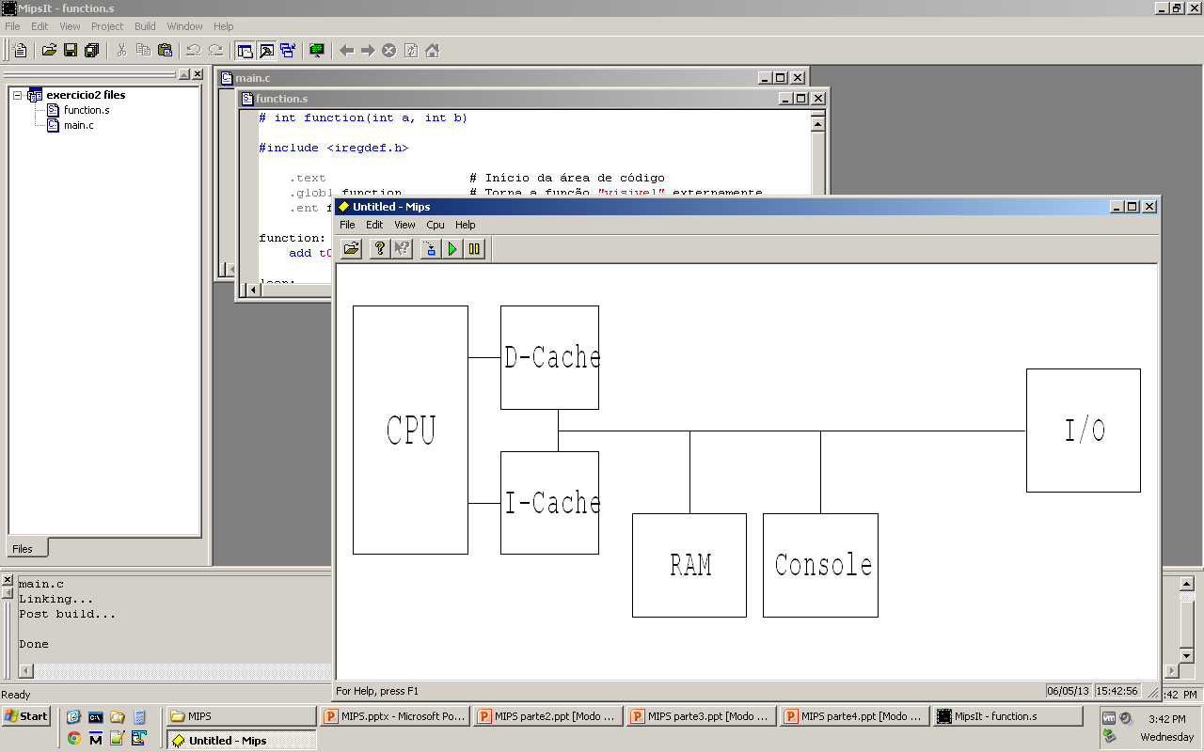
Arquitetura MIPS
Passando mais de 4 parâmetros
MipsIt
6_args_asm_C

